Slide 1
GUI ideju prezentācija
Links uz GitHub: https://github.com/hparma/GUI_ideas.git
Rīgas Tehniskās universitātes
Datorzinātnes, informācijas tehnoloģijas un enerģētikas fakultāte
Helge Parma 211RDC046

Slide 2
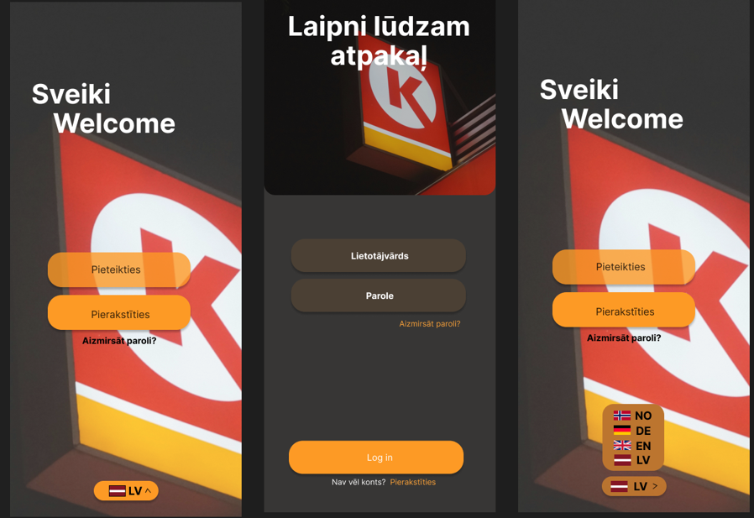
1. ideja
Izstrādā pogu, pie pierakstīšanās lapas, ka ir iespējams izvēlēties noklusējuma valodu. Tā nospiežot krāsa ir tumkšāka un parādās visas pieejamās valodas, tas tiks izstrādāts ar CSS.

Slide 3
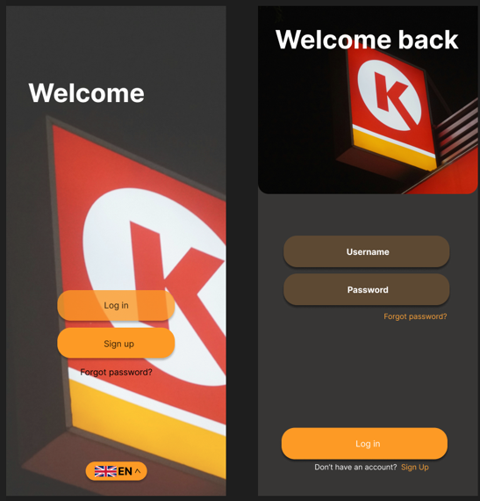
1. Idejas rezultāts

Slide 4
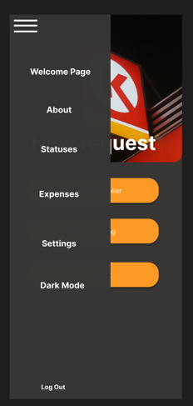
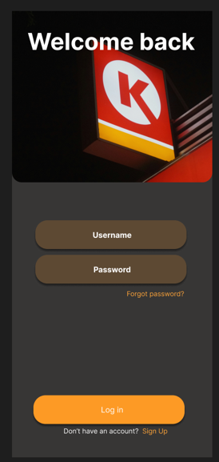
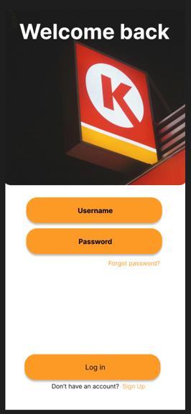
2.ideja
Izstrādāta iespēja nomainīt applikāciju uz tumšo GUI jeb «dark mode». Lai lietotājiem ir iespēja pausaudzēt acis.Tas tiks darīts izmantojot CSS un Javascript

Slide 5
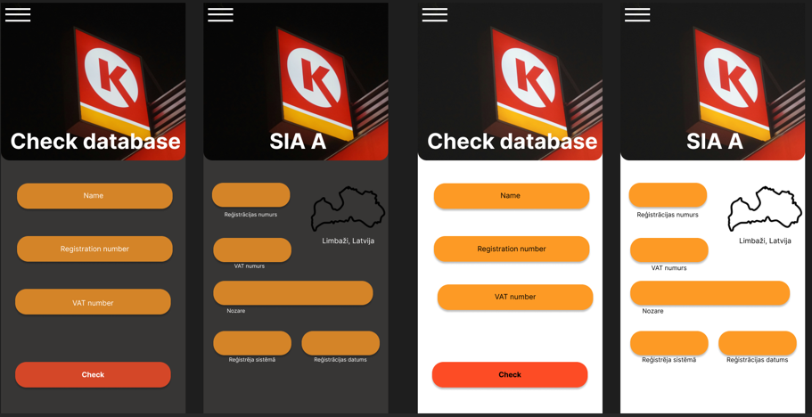
3.ideja
Informācija par uzņēmumu attēlojumā, tiek izvadīti uzņēmuma svarīgākie dati, pēdējais rediģēšanas datums, kā arī perosnas ID, papildus kā arī karte, ar uzņēmuma atrašanos vietu, lai būtu iespējams vizualizēt.
Lai to spētu izdarīt var tikt izmantots CSS.

Slide 6
Paldies par uzmanību!

